Slide 1
Moja škola
Kristína Kopányiová VII.B

Slide 2
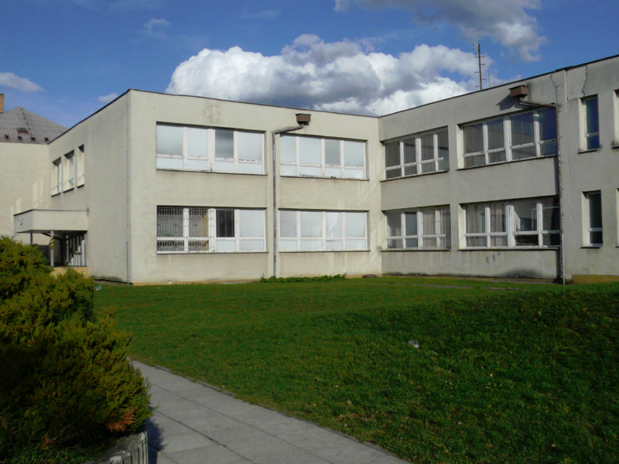
Moja škola sa nachádza na Námestí sv. Ignáca 31 v Leopoldove.

Slide 3
Naša škola
riaditeľa vymenúva primátor mesta na návrh Rady školy.
poskytuje základné všeobecné vzdelanie pre žiakov od 6 do 15 rokov.
našu školu navštevuje v šk. roku 2011/2012
326 žiakov.

Slide 4
Žiacka Knižka
1. stupeň: 2. stupeň :
autor:Mirka Grajciarová autor:Janka Ráciková

Slide 5
Logo školy
Navrhli ho žiačky Veronika Halásová a Kristína Sovičová.
Otvorená kniha je symbolom múdrosti.
Ceruzka je symbolom vyjadrenia myšlienok.
ZŠ je skratka školy.
Železnica je významná pre naše mesto.

Slide 6
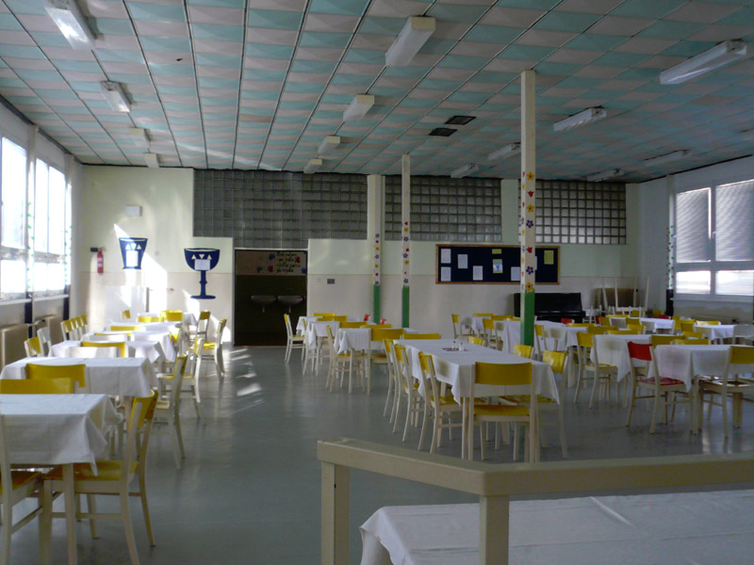
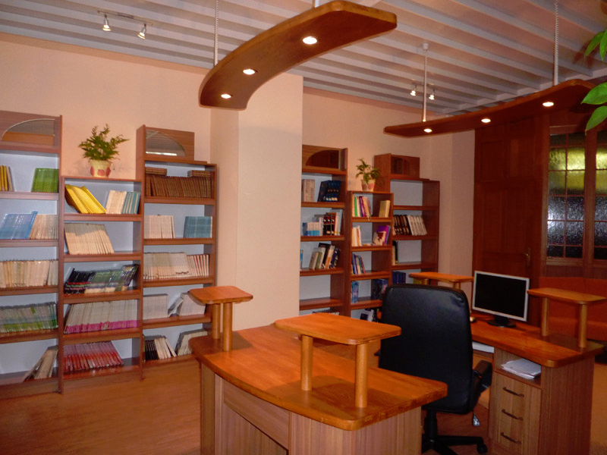
Miestnosti školy
Jedáleň
Sem chodia žiaci a učitelia obedovať a desiatovať.
Školská knižnica
Žiaci si tu môžu
požičať rôzne knihy.
Stará sa o ňu pani
učiteľka Miklošová .

Slide 7
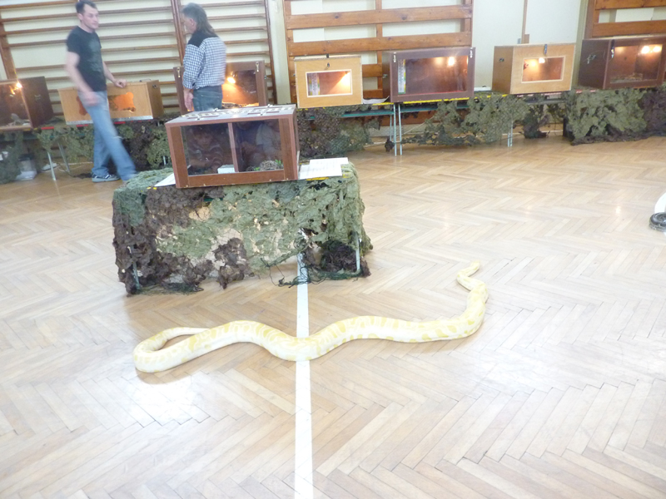
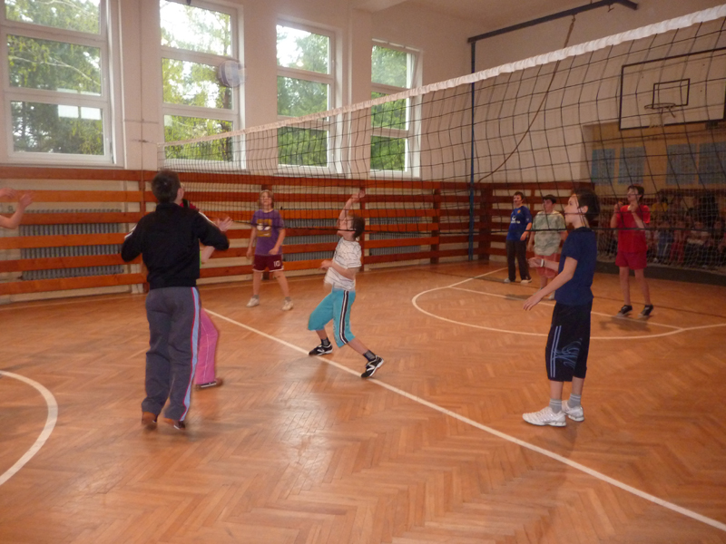
Veľká telocvičňa
Do tejto telocvične chodia deti hlavne cvičiť. Ale uskutočnilo sa tu aj veľa výchovných koncertov. Najviac sa mi páčila výstava plazov.

Slide 8
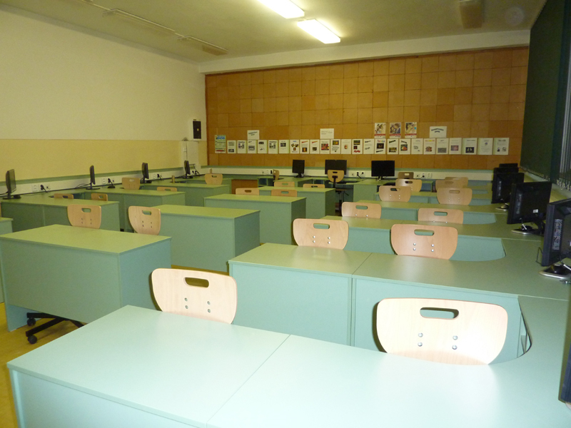
Počítačové miestnosti
Na našej škole máme 3 počítačové miestnosti. V najväčšej sa nachádza aj Dataprojektor.

Slide 9
Ďakujem za pozornosť! ☺
http://www.zsileopoldov.edu.sk/

